Slide 1
API 기반의 악성코드 탐지
- Adversarial App. 대응

Slide 2
133k
57k
API DATASET
(BENIGN)
API DATASET
(BENIGN)
그 어떤 APP에서도
사용되지 않은 API 제거
61k
61k
API DATASET
(MALWARE)
API DATASET
(MALWARE)

Slide 3
57k
17k
API DATASET
(BENIGN)
API DATASET
(BENIGN)
모든 APP에 대해서
1회 ~ 5회만 사용된 API 제거
+ TF-IDF 기준 정제를 통해
30%의 API만을 남김
61k
61k
API DATASET
(MALWARE)
API DATASET
(MALWARE)

Slide 4
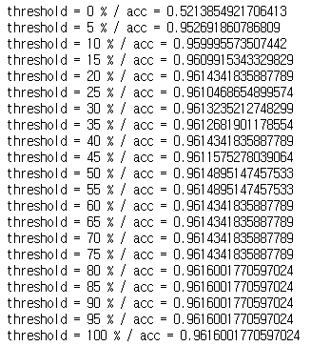
17k
Random forest를 통해
중요한 특징정보(API)를
선택
API DATASET
(BENIGN)
5%(847개)의 API만으로도
악성파일과
정상파일을 95%
이상 분류할 수 있음
61k
API DATASET
(MALWARE)
Threshold = k% / acc = ~
의 의미는 17k 개의 API 중
RF를 통해 중요하다고 선택된 k%의
API만을 통해 얻은 test set에 대한 정확도

Slide 5
17k
API DATASET
(BENIGN)
0,0,0,…
전체의 3%인 2000여개의 APP은
선택된 17k개의 API를 모두 사용하지 않았음
-> TF-IDF 등을 계산할 때 이를 반영할지 판단이 필요함
-> 위의 2000여개의 APP을 제외하면 99.9%의 정확도가 달성됨
61k
API DATASET
(MALWARE)
0,0,0,…

Slide 6
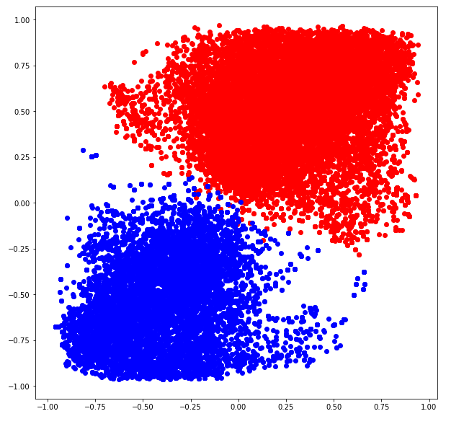
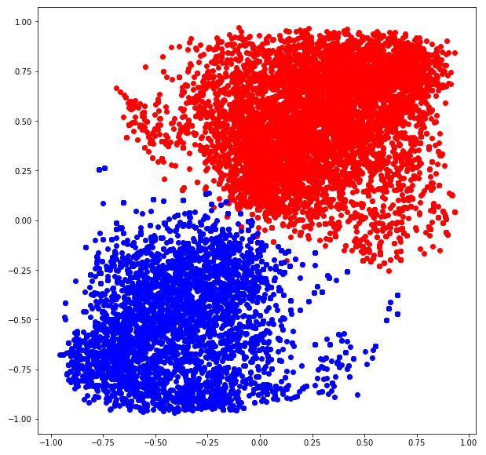
정상/ 악성 패턴의 산포
->AE의 은닉 층 시각화(푸른점은 Malware, 붉은점은 Benign)
Training data
test data

Slide 7
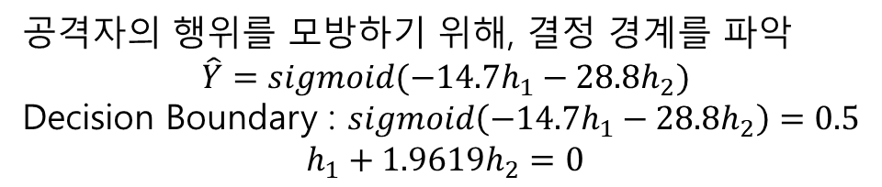
공격자의 행위를 모방하기 위해, 결정 경계를 파악
$$\hat{Y}=sigmoid(−14.7h_{1}−28.8h_{2})$$
Decision Boundary : $sigmoid\left(−14.7h_{1}−28.8h_{2}\right)=0.5$ $$h_{1}+1.9619h_{2}=0$$

Slide 9
Adversarial app.
머신러닝 기반의 시스템에 대해, 정상앱으로 판단되도록 교묘히 조작된 악성앱
Vice versa.
이러한 app.들은 현실적으로 수집하기 쉽지 않으며, 공격자의 능력에 따라 얼마든지 새로 개발될 수 있음(zero-day malware)
따라서 최근 컴퓨터 보안의 핫이슈 중 하나는 adversarial app.을 탐지하는 것
이러한 문제를 해결하기 위한 한 가지 방안으로, 공격자의 행위를 모방하는 NN을 제안
기타방안
permission, string, entropy 등의 정보를 함께 사용(속도 저하 및 sparseness problem)
동적 탐지(속도 저하의 문제)

Slide 10
공격자의 행위를 모방하기 위한 구체적 방안
은닉 층을 새로운 feature로 하여 결정 경계 부근의 data point를 디코딩 -> 결정 경계 주변의 API 분포가 생성될 것으로 기대됨
GAN등의 방법을 통해 원 데이터포인트를 생성
혹은 GAN등의 방법을 통해 은닉 층 데이터 포인트를 생성
및 에 해당하는 은닉(잠재) 공간을 생성
그 후, 생성된 샘플들을 시연해보고 실제 app.과 같이
구동될 수 있는지 확인

Slide 11




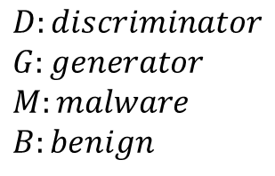
Network architecture(sug.)
$$D:discriminator \\ G:generator \\ M:malware \\ B:benign$$
Malwares
$$D_{M}$$
$$maximize ℒ\left[M | X\right]−ℒ\left[B | X\right]$$
Benigns
$$D_{B}$$
$$maximize ℒ[B|X]−ℒ\left[M | X\right]$$
Discriminator의 훈련

Slide 12
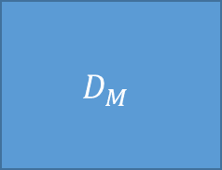

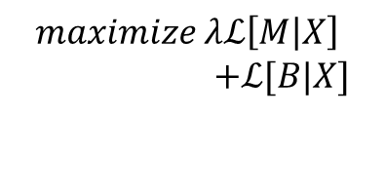
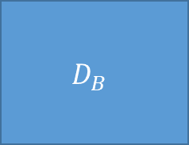
Network architecture(cont.)
$$D:discriminator \\ G:generator \\ M:malware \\ B:benign$$
$$D_{M}$$
Noise
$$G$$
Samples
$$maximize λℒ\left[M | X\right] \\ +ℒ[B|X]$$
$$D_{B}$$
Generator의 훈련

